Slide 1

EmpreGET:
Um novo aplicativo para contratação de serviços de limpeza diária
EmpreGet é um aplicativo inovador que revoluciona a forma como você contrata serviços de limpeza diária. Com uma interface intuitiva e eficiente, o EmpreGet permite que você encontre e agende profissionais de limpeza qualificados com apenas alguns cliques. Descubra como o EmpreGet pode facilitar a sua vida e tornar a contratação de serviços de limpeza uma experiência simples e prática.

Slide 2

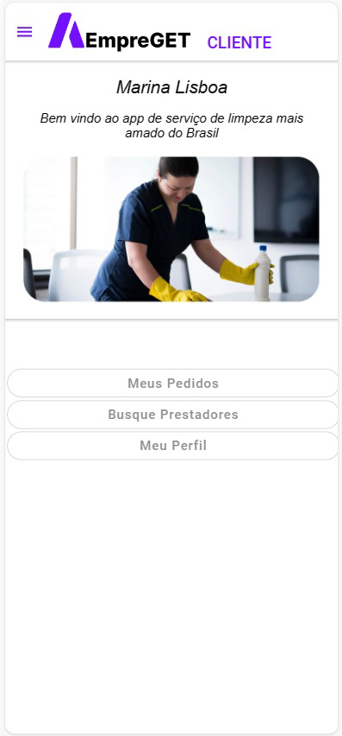
Sobre o EmpreGet
O EmpreGet é um aplicativo desenvolvido com o objetivo de simplificar e agilizar o processo de contratação de serviços de limpeza diária. Com uma ampla rede de profissionais qualificados, o EmpreGet conecta você diretamente aos prestadores de serviços mais próximos da sua região. Além disso, o aplicativo oferece recursos exclusivos para facilitar a comunicação, seleção e pagamento dos serviços contratados.
Desenvolvedores:
EQUIPE 9
EVELYN ALVES FERNANDES - MATRÍCULA 221454102
FERNANDO TUNOUTI - matricula: 221454023
GEDSON SOUZA DE LIMA - matricula: 221454135
UNIFIL – Centro Universitário Filadélfia
Tecnologia em Análise e Desenvolvimento de Sistemas

Slide 3
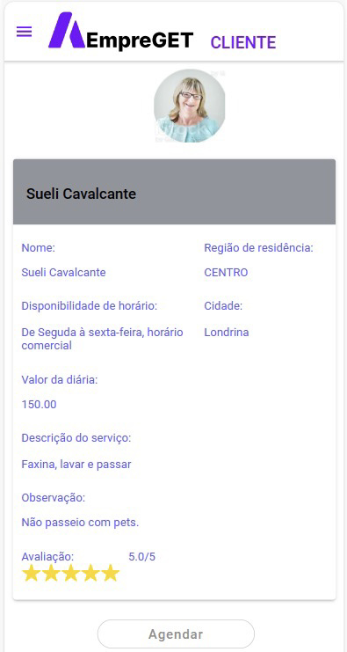
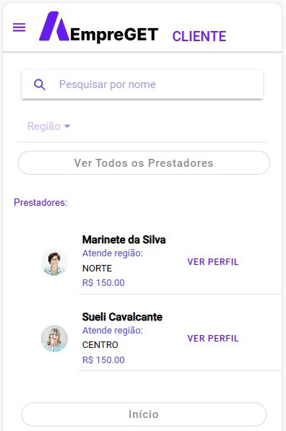
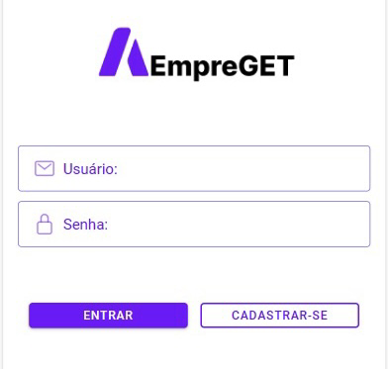
Como funciona o aplicativo
O EmpreGet é fácil de usar. Basta baixar o aplicativo, cadastrar-se e informar o tipo de serviço de limpeza que você precisa. O aplicativo irá mostrar uma lista de profissionais qualificados disponíveis na sua região. Você pode ver os perfis dos profissionais, incluindo informações sobre seu histórico de trabalho, qualificações e avaliações de clientes anteriores. Depois de selecionar um profissional, você pode agendar o serviço diretamente pelo aplicativo e realizar o pagamento de forma segura e conveniente.

Slide 4
Benefícios do EmpreGet
1
Facilidade
O EmpreGet oferece uma maneira simples e rápida de encontrar profissionais de limpeza qualificados, evitando a burocracia e o tempo gasto em pesquisas.
2
Segurança
Todos os profissionais cadastrados no EmpreGet passam por uma rigorosa seleção, garantindo serviços de alta qualidade e confiança.
3
Economia de tempo e dinheiro
Com o EmpreGet, você pode encontrar serviços de limpeza com preços competitivos e agendar o serviço de acordo com sua disponibilidade, economizando tempo e dinheiro.

Slide 5
Vídeo demonstrativo
Clique no link abaixo e veja mais detalhes do aplicativo
https://youtu.be/dB_AoreSK34
Código fonte
BACKEND: https://github.com/evelynfernandes22/API-EmpreGET.git
FRONTEND :https://github.com/fertunouti/Ionic-Empreget5_3.git

Slide 6
Diagrama de classes
Clique aqui e veja mais detalhes do aplicativo
Características
Compatibilidade:
IOS
Android
Ferramentas:
SpringBoot 2.5
Spring Data JPA
Hibernate
Spring Validation
Spring Security
JWI
Aplicativo:
Ionic
Angular
Requisitos:
JAVA JDK 11
SpringTools Suit
Lombok
MySQL
FlyWay
Postman

